Slide 1
ЭКОЛОГИЧЕСКИЕ ФАКТОРЫ СРЕДЫ

Slide 3
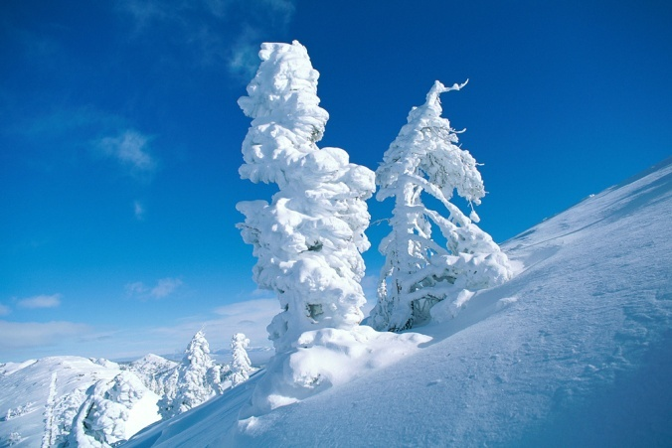
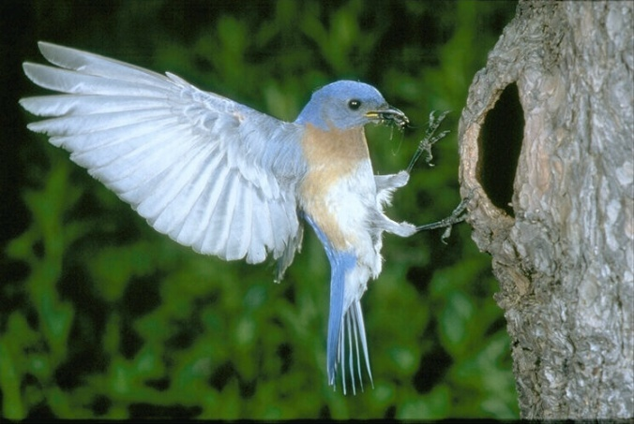
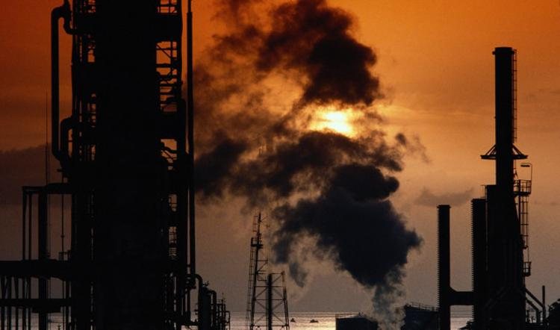
Типы экологических факторов
Экологические
факторы
Абиотические
Биотические
Антропогенные

Slide 4
Экологические
факторы
Абиотичес-
кие
Биотичес-
кие
Антропоген-
ные

Slide 5
Абиотические факторы - это элементы неживой природы, которые действуют на живой организм

Slide 7
Температура — важнейший из ограничивающих (лимитирующих) факторов. Пределами толерантности для любого вида являются максимальная и минимальная летальные температуры, за пределами которых вид смертельно поражают жара или холод. Если не принимать во внимание некоторые уникальные исключения, все живые существа способны жить при температуре между 0 и 50 °С, что обусловлено свойствами протоплазмы клеток.

Slide 8
Закон толерантности Шелфорда:
Лимитирующим фактором процветания организма может быть как минимум, так и максимум экологического влияния, диапазон между которыми определяет степень выносливости (толерантности) организма к данному фактору.
Эврибионты – это организмы с широким диапазоном толерантности по отношению к изучаемому фактору.
Стенобионты - это организмы с узким диапазоном толерантности по отношению к изучаемому фактору.

Slide 10
Влияние температуры
Влияние температуры на размеры животных, отдельных частей тела.
Правило Аллена
– конечности, хвост, ушные раковины
(выступающие части тела)
у теплокровных животных
в холодном климате короче, чем в теплом.

Slide 11
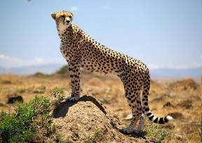
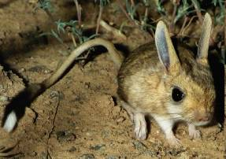
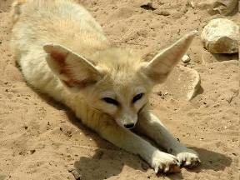
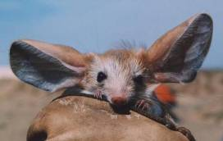

Slide 12
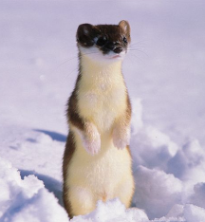
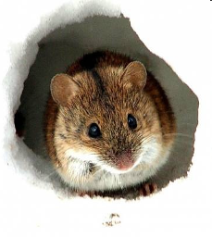
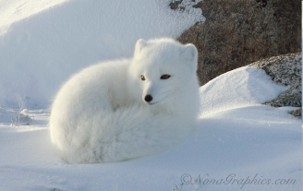

Slide 13
Группы растений по отношению к температуре:
мегатермофиты - жаростойкие растения (пальма, кактус);
мезотермофиты - теплолюбивые растения (орех грецкий орех, ананас);
микротермофиты - холодостойкие растения (ель сибирская, мхи);
гекистотермофиты - очень холодостойкие растения (лишайники, карликовая береза)

Slide 15
По отношению к свету растения :
► гелиофиты - растения, предпочитающие места обитания, ярко освещенные солнцем (сосна, береза, злаки);
► сциофиты - тенелюбивые растения, хорошо переносящие затенения (копытень, кислица, подорожник).

Slide 16
Фотопериодизм –фактор, определяющий длину светового дня и в свою очередь влияющий на проявление других факторов среды
Растения:
рост и период цветения;
Животные:
время наступления перелетов птиц, линьку животных, период размножения и т.д
длина светового дня для многих организмов является сигналом смены сезонов.

Slide 17
Антропогенные факторы – это воздействие человека на природу

Slide 18
Основные виды загрязнения
Химическое
Биологическое
Радиационное
Электромагнитное
Шумовое
Тепловое

Slide 19
Основные типы биотических факторов

